Slide 1
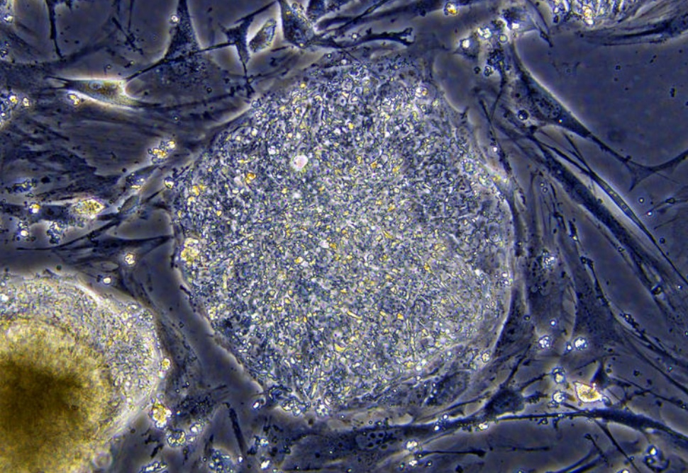
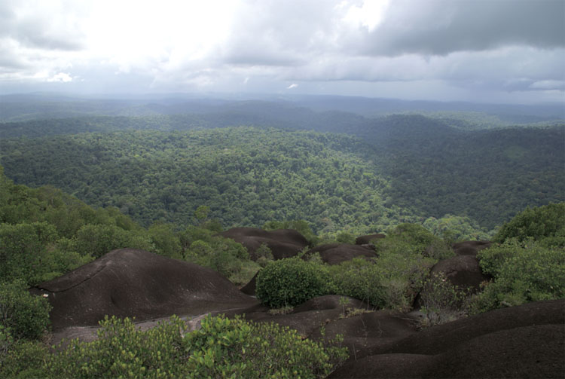
Modélisation des
systèmes vivants
- de la cellule à l’écosystème -
Alain Pavé – Prof. Émérite
Université Claude Bernard Lyon
alain.pave@univ-lyon1.fr http://www.alain-pave.fr/
Cliquez pour écouter

Slide 2
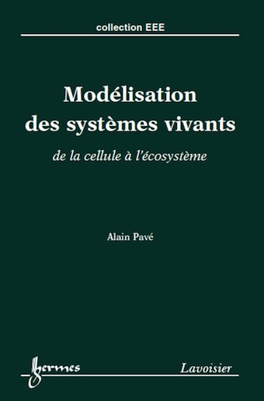
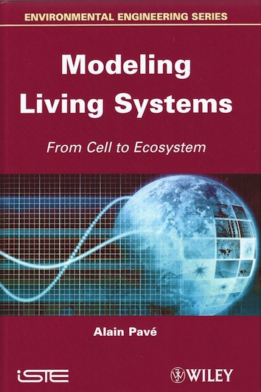
Ouvrages de référence
1994
2012
2012

